Slide 1


Reflexões sobre a integração dos ODS numa unidade curricular na área do Direito:
oportunidades e desafios de uma experiência com os estudantes
Dora Resende Alves & Sandra Fernandes
Universidade Portucalense, Porto, Portugal
dra@upt.pt | sandraf@upt.pt

Slide 2


Introdução
O alinhamento da missão do Ensino Superior com os Objetivos de Desenvolvimento Sustentável (ODS) é de crucial importância para enfrentar os desafios globais da atualidade.
Orientar os objetivos, conteúdos e metodologias de ensino-aprendizagem dos cursos de Ensino Superior para a resposta aos desafios do desenvolvimento sustentável poderá ser uma das formas de acelerar a transição para o cumprimento dos ODS e da Agenda 2030.

Slide 3
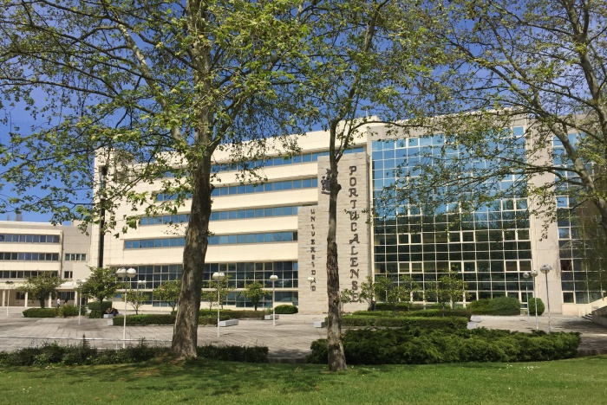
Universidade Portucalense Infante D. Henrique
A Universidade Portucalense Infante D. Henrique (UPT),
no Porto, Portugal,
estabelecimento de ensino superior cooperativo e de investigação científica desde 1986.
Em https://www.upt.pt/inicio/sobre/
Visita virtual em https://www.upt.pt/inicio/visita-virtual/

Slide 4







Contexto
No ano letivo de 2022-2023, a Reitoria da UPT incentivou à revisão das Unidades Curriculares de todos os cursos em funcionamento (licenciatura, mestrado e doutoramento) nos 6 Departamentos para a explicitação de como os cursos contribuem para a Agenda 2030 para o desenvolvimento sustentável.
Este incentivo incluiu a revisão do formulário de apresentação da ficha de unidade curricular para a inclusão de um campo para identificação dos ODS a que a unidade curricular responde.

Slide 5

O Gabinete de Inovação Pedagógica (GIP)
O Gabinete de Inovação Pedagógica (GIP) da Universidade Portucalense, é uma estrutura criada pela Reitoria da Universidade Portucalense em dezembro de 2021 com o objetivo de propor planos e ações de intervenção concretos dirigidos à progressiva adoção de novos modelos de organização do ensino/aprendizagem.
Em https://www.upt.pt/inicio/gabinete-de-inovacao-pedagogica/gabinete-de-inovacao-pedagogica-missao-e-objetivos/

Slide 6
Apresentação do Programa de Formação
Programa de Formação:
“Planificação Curricular e Integração dos ODS nas Práticas Pedagógicas”
Apoiar os/as docentes na revisão das FUCs do 2º semestre de 2022/2023, tendo em conta o Modelo Pedagógico da UPT e a integração dos Objetivos do Desenvolvimento Sustentável (ODS) no currículo e nas práticas pedagógicas docentes;
Debater o contributo dos ODS para a reflexão sobre os objetivos de aprendizagem, métodos de ensino e de aprendizagem e modalidades de avaliação de cada FUC;
Explicitar, na FUC, informação sobre a integração dos ODS nas práticas curriculares e pedagógicas.

Slide 7
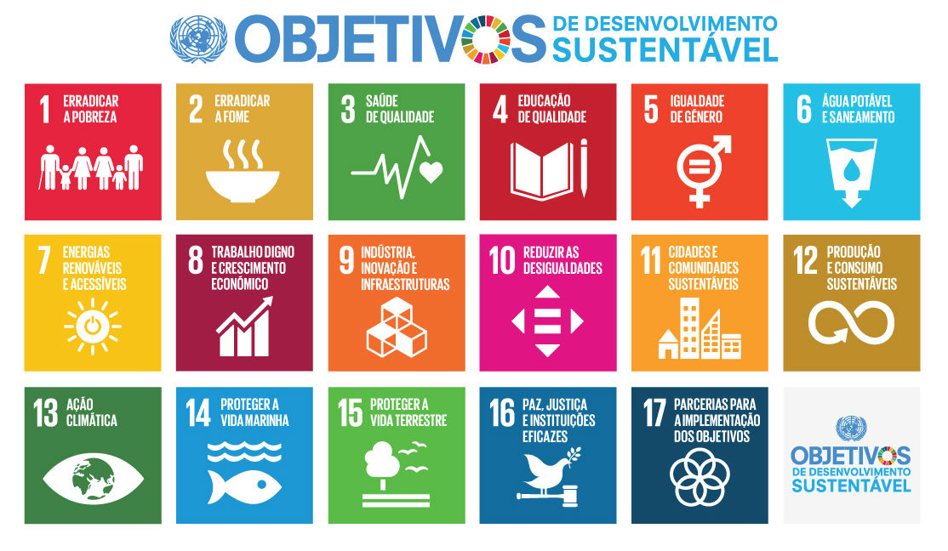
Objetivos de Desenvolvimento Sustentável – ODS
Os Objetivos de Desenvolvimento Sustentável – ODS, da Agenda 2030 da Organização das Nações Unidas (ONU), estabelecidas desde 2015. Enquanto tópicos que abordam várias dimensões do desenvolvimento sustentável (social, económico, ambiental), como modos de promover a paz, a justiça e instituições eficazes, surgem como fruto do trabalho conjunto de governos e cidadãos de todo o mundo. A UPT pretende exercer um papel ativo nessa construção.
https://ods.pt/
IMP.GE.090.2

Slide 8

Caso de estudo – a unidade curricular
Contencioso da União Europeia
Alunos inscritos na UC | Alunos que se apresentaram a avaliação | Grupos de trabalho
202 | 173 | 52

Slide 9


Caso de estudo – a unidade curricular de
Contencioso da União Europeia
O Tribunal de Justiça da União Europeia (TJUE) é uma das instituições da União Europeia e aquela a que cabe aplicar os mecanismos de tutela jurisdicional do direito da União Europeia. Através das suas decisões (a jurisprudência) promoveu e impulsionou o percurso da integração europeia.
https://curia.europa.eu/jcms/jcms/j_6/pt/

Slide 10
Desafio: estudo de decisão do TJUE + ligação com ODS
O elemento de avaliação mista contempla atribuir aos estudantes a análise de um documento jurisprudencial emanado pelo Tribunal de Justiça da União Europeia – normalmente um acórdão, à sua escolha e resultado de pesquisa própria do grupo de trabalho, no tempo de estudo autónomo, mediante as orientações fornecidas e aprendidas em tempo de aula de contacto. O trabalho seria realizado em grupos de alunos que poderiam ir de dois a cinco elementos.
O novo desafio que resulta da fase experimental de integração dos ODS nas UC da UPT seria a ligação temática entre o documento escolhido e os ODS.

Slide 11
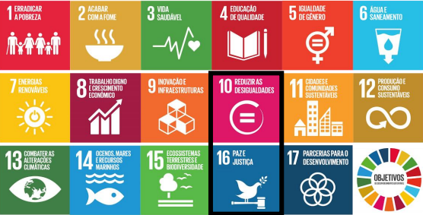
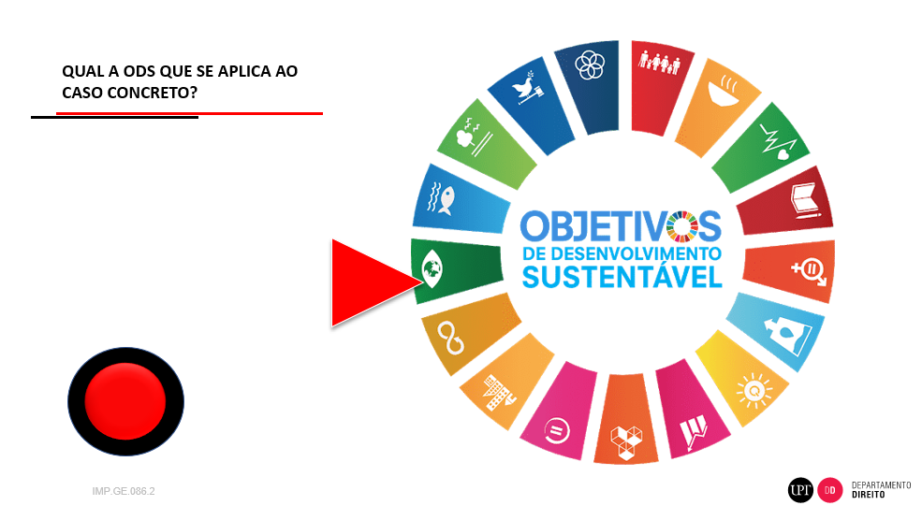
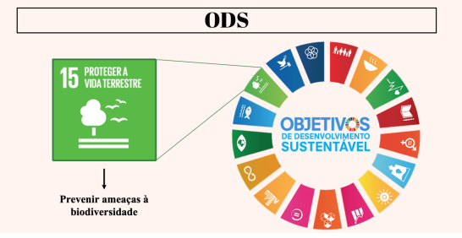
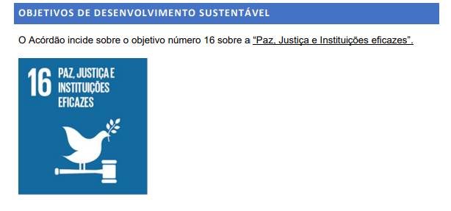
Exemplos do destaque nas apresentações
Acórdão C-269/22, 30 de março de 2023
Acórdão C-245/20, 24 de março de 2022
Acórdão C-443/20, 5 de setembro de 2019
Acórdão C-791/19 de 15 de julho de 2021
IMP.GE.090.2

Slide 12
Considerações Finais
O desafio tratava da pesquisa autónoma de uma decisão do Tribunal de Justiça da União Europeia para análise de acordo com os tópicos do programa curricular, entrega de resumo escrito e apresentação oral em aula. A ligação com os ODS pretendia a consciencialização dos estudantes para esta realidade da Agenda 2030 da ONU.
Os alunos corresponderam e todas as apresentações focaram a ligação com os ODS, alcançando a abordagem de ligação temática pretendida.

Slide 13

Gratas pela atenção,
Dora Resende Alves
dra@upt.pt
Sandra Fernandes
sandraf@upt.pt

Slide 14
Instituto Jurídico Portucalense (IJP)
Instituto Portucalense de Psicologia (I2P)
IMP.GE.090.2

